Slide 1

二零二六年三月二十一日，第十二课
与他人相处

Slide 2




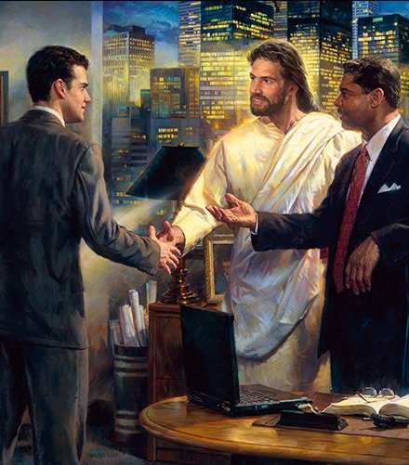

“你们的言语要常常带着和气，好象用盐调和，就可知道该怎样回答各人。”
歌罗西书 4:6

Slide 3






在信中较为实际的部分，保罗谈到了各个影响力圈子中人际关系的话题。
关系会引发紧张和争吵。因此，需要实现和谐，在价值观、目标和宗旨上达成共识。
保罗为我们提供了有益的原则，帮助我们改善夫妻间、父母与子女之间、主人与奴隶之间、教会弟兄姐妹之间，以及信徒与不信者之间的关系。
配偶之间的关系（歌罗西书 3:18-19)
亲子之间的关系(歌罗西书 3:20-21)
雇主与员工之间的关系(歌罗西书 3:22-25; 4:1)
教会中的关系(歌罗西书 4:2-4)
与不信者的关系(歌罗西书 4:5-6)

Slide 4







配偶间的关系
“你们作妻子的，当顺服自己的丈夫，这在主里面是相宜的。
你们作丈夫的，要爱你们的妻子，不可苦待她们。” ( 歌罗西书 3:18-19)
歌罗西书和以弗所书同时写成，包含了类似且互补的关于夫妻关系的忠告（歌罗西书 3：18-19;
以弗所书 5：21-33）。
妻子要服从丈夫（歌罗西书 3：18;以弗所书 5：22-24）)
这种顺服是在彼此顺服之内的（以弗所书 5：21），必须“在主里面是相宜的。
丈夫应当爱自己的妻子（歌罗西书 3：19; 以弗所书 5：28）
要爱她们，就像基督爱我们一样（以弗所书 5：25)
他们是在对自己的福祉负责（以弗所书 5：29)
不要“苦待”她们（不要让她们心怀怨恨，不要以严厉或暴力对待她们，不要专制)
夫妻双方应作为一个团队合作，相互协商并一致做出决定，丈夫应是家庭的理想领导者。双方都应始终关注对方的福祉。

Slide 5

“让每个人都付出爱，而不是强求被爱。培养你们内心最崇高的部分，并迅速认识到彼此的优点。意识到被欣赏是一种美妙的激励并带来满足感。被同情与尊重会激励追求卓越的努力，而爱本身也会随着受激励追求更高尚的目标而增长。 【。。。】
妻子应尊重丈夫。丈夫应爱护珍惜妻子;正如他们的婚姻誓言使他们合而为一，他们对基督的信仰也应使他们在他里面合而为一。还有什么比看到进入婚姻关系的人一起寻求认识耶稣，并越来越被祂的灵所影响更能让上帝喜悦的呢? ”
怀爱伦（《基督徒的家庭》，原文第107、114页)

Slide 6




亲子关系
“你们作儿女的，要凡事听从父母，因为这是主所喜悦的。
你们作父亲的，不要惹儿女的气，恐怕他们失了志气。 ( 歌罗西书 3:20-21)
在当今社会，“父母”一词应当既适用于既有婚姻，也适用于单亲家庭。保罗认为，健康的关系不仅是父母的责任，也包括孩子自身的责任。
儿女的责任（歌罗西书 3：20; 以弗所书 6：1-3）
孩子的服从不是可以自选的
这种顺服基于第四条诫命
此外，顺服本身也带来了报偿
父母的责任（歌罗西书 3：21; 以弗所书 6：4)
在不让他们感到恼火的情况下，教育他们，以免让他们气馁。
不要因为不耐烦或任性行事而激怒他们
用神的道路教育他们（申命记6：6-7;箴言书 22：6）
早晚的家庭敬拜对我们的孩子学习有关于神的事，并做出对永生的决定是非常重要的。别忘了，我们的榜样是我们孩子最好的教育者。

Slide 7

“父母们，让孩子们看到你爱他们，会尽你所能让他们快乐。如果你这么做，必要的限制将在他们年轻的心中占据更重的分量。用温柔和同情心治理你的孩子，记住“他们的天使总是看见我在天上的父的面容。”如果你希望天使为你的孩子完成上帝赋予他们的工作，请与他们合作，尽你自己的一份力。”
怀爱伦（基督徒的家庭·，原文193面）

Slide 8



雇主与雇工之间的关系
“你们作仆人的，要凡事听从你们肉身的主人，不要只在眼前事奉，像是讨人喜欢的，
总要存心诚实敬畏主。” ( 歌罗西书 3:22)
保罗时代存在的奴役关系与如今仍存在的奴隶制类型关系不大。因此，我们必须在上司与下属或是雇主与雇工之关系的背景下理解这些建议。
雇工/下属的行为（歌罗西书3：22-25;以弗所书6：5-8)
即使没人看，也要尽力而为
在工作中追求卓越，就像你是在为上帝而做一样
当责备是合理的时，要欣然接受
做好工作会有回报
一个不好的雇主并不能让我们免于服从（彼得前书 2：18)
雇主的行为（歌罗西书4：1; 以弗所书 6：9）
以公正和正义为首
不要用威胁或发出任性的要求
每位雇主都有一位上司，他需要对其负责。
我们所有人，无论是雇主还是雇工，都是基督的仆人（奴隶），因为我们服事祂。

Slide 9

“保罗的工作并不是专横或贸然地颠覆社会既定的秩序。他若试图这样行，势必阻碍福音的成功。但他所教导的原则却实足以打击到奴隶制度的基础，如果付诸实施，这些原则就必将这整个制度推翻了。。。。
基督教在主人与奴仆之间，在君王与臣民之间，在福音使者与那些在基督里洗净罪恶的堕落罪人之间，造成一种牢不可破的结合。他们既已在同一宝血里洗净了，并受了同一位圣灵的鼓舞；所以他们就在基督耶稣里都成为一体了。
怀爱伦（使徒行述，原文460面 )

Slide 10





教会中的关系
“你们要恒切祷告，在此警醒感恩” (歌罗西书 4:2 )
我们被敦促“互相代祷”，因为“义人的祷告是大有功效的”（雅各书 5：16 ）。
除了早晚祷告外，保罗建议我们随时祷告（歌罗西书4：2;以弗所书 6：18; 帖前 5：17）。正如尼希米在王面前默默祷告（尼哈米书 2：4），我们有权在任何地点或任何场合祷告。
此外，我们有信心圣灵会改变我们的祷告，使其有效（罗马书 8：26)。
保罗特别请求为那些宣扬福音的人祷告（歌罗西书4：3-4; 以弗所书 6：19）。传教士在传福音方面经验多寡无关;因为没有人能单独胜任这项工作。保罗本人不仅祷告，还请求兄弟们为他祈祷，使他说出的话是正确的。

Slide 11

“在每一个真理被引入的努力中，都需要不同的头脑、不同的天赋、不同的计划和统一的劳动方法。所有人都应该专注于共同辅导、共同祈祷。基督说：“他们若在地上同心合一的求什么事，我在天上的父必为他们成全。”
（马太福音 18：19）”
怀爱伦（信息选粹，第三卷，原文第4面）

Slide 12


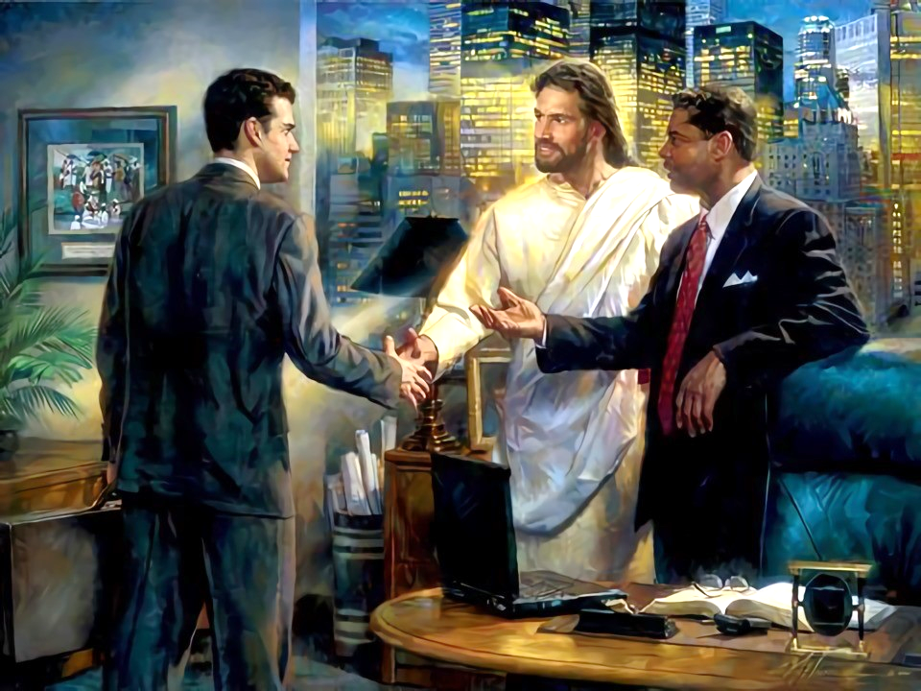
与不信者的关系
“你们要爱惜光阴，用智能与外人交往。” (歌罗西书 4:5 )
我们有很大的益处：我们学到了耶稣为我们所做的事; 我们已经接受了;我们有救恩的保证。
我们知道这些，是因为有人告诉了我们。同样，我们也必须与他人分享。保罗说我们应该如何与“外人”相处，也就是那些还不认识耶稣的人（歌罗西书 4：5-6）。
带着智慧
我们在与尚未认识耶稣的人的关系中需要“从天而来的智慧”（雅各书3：17）
用温柔的话语
我们的言辞应始终保持礼貌，让他们乐于倾听。
用“盐调味””
对话应当适切，并根据个人及其周围环境进行调整。
根据情况回答每个问题
因为每个人都不同，圣灵会引导我们在每个时刻做出回应

Slide 13

“真礼貌若与真理及公义相结合，就会使人生不但有为而且美丽芬芳。亲切的言语，愉快的外表，和悦的面容，使基督徒具有一种吸引力，以致他的影响几乎是不可抵御的。他在忘我的状态下，不住地将亮光、平安和快乐带给别人，自己也获得了真正的喜乐。
我们要忘记自我，始终注意鼓励别人，以亲切和善的举动与无私之爱的行为，来减轻他们的重担。”
怀爱伦（一同在天上，六月二十二日）

